Slide 1
BPHES’ CSRD-Institute of Social Work and Research, Ahmednagar
MSW First Year (Fieldwork)
Academic Year 2020-2021Sem: 2

Slide 2
*Brief Introduction *
Name :Lakhan Dilip Maske
Name of the fildwork community: Jamadara(Ghoti)
Name of the fildwork supervisor :Dr.Jaimon Varghese sir
. Duration of fildwork :24August to 2October

Slide 3
*Introduction of field
गाव का नाम :- जामदरा (घोटी )
पो. तोरणाळा ता. मानोरा
जिल्हा. वाशिम

Slide 4
क्षेत्रकार्य किये हुये काम की यादी
Assignment Number :-01
समुदाय में कोरोना वायरस की वर्तमान स्थिति और सामाजिक, आर्थिक, राजनीतिक, सांस्कृतिक कारकों पर कोरोना वायरस के प्रभाव को जानना...
समुदाय के मुद्दों को जानना ...
समुदाय में विभिन्न समूहों की क्या समस्याएं हैं.. उदा. युवा, महिलाएं, बच्चे, बुजुर्ग

Slide 5
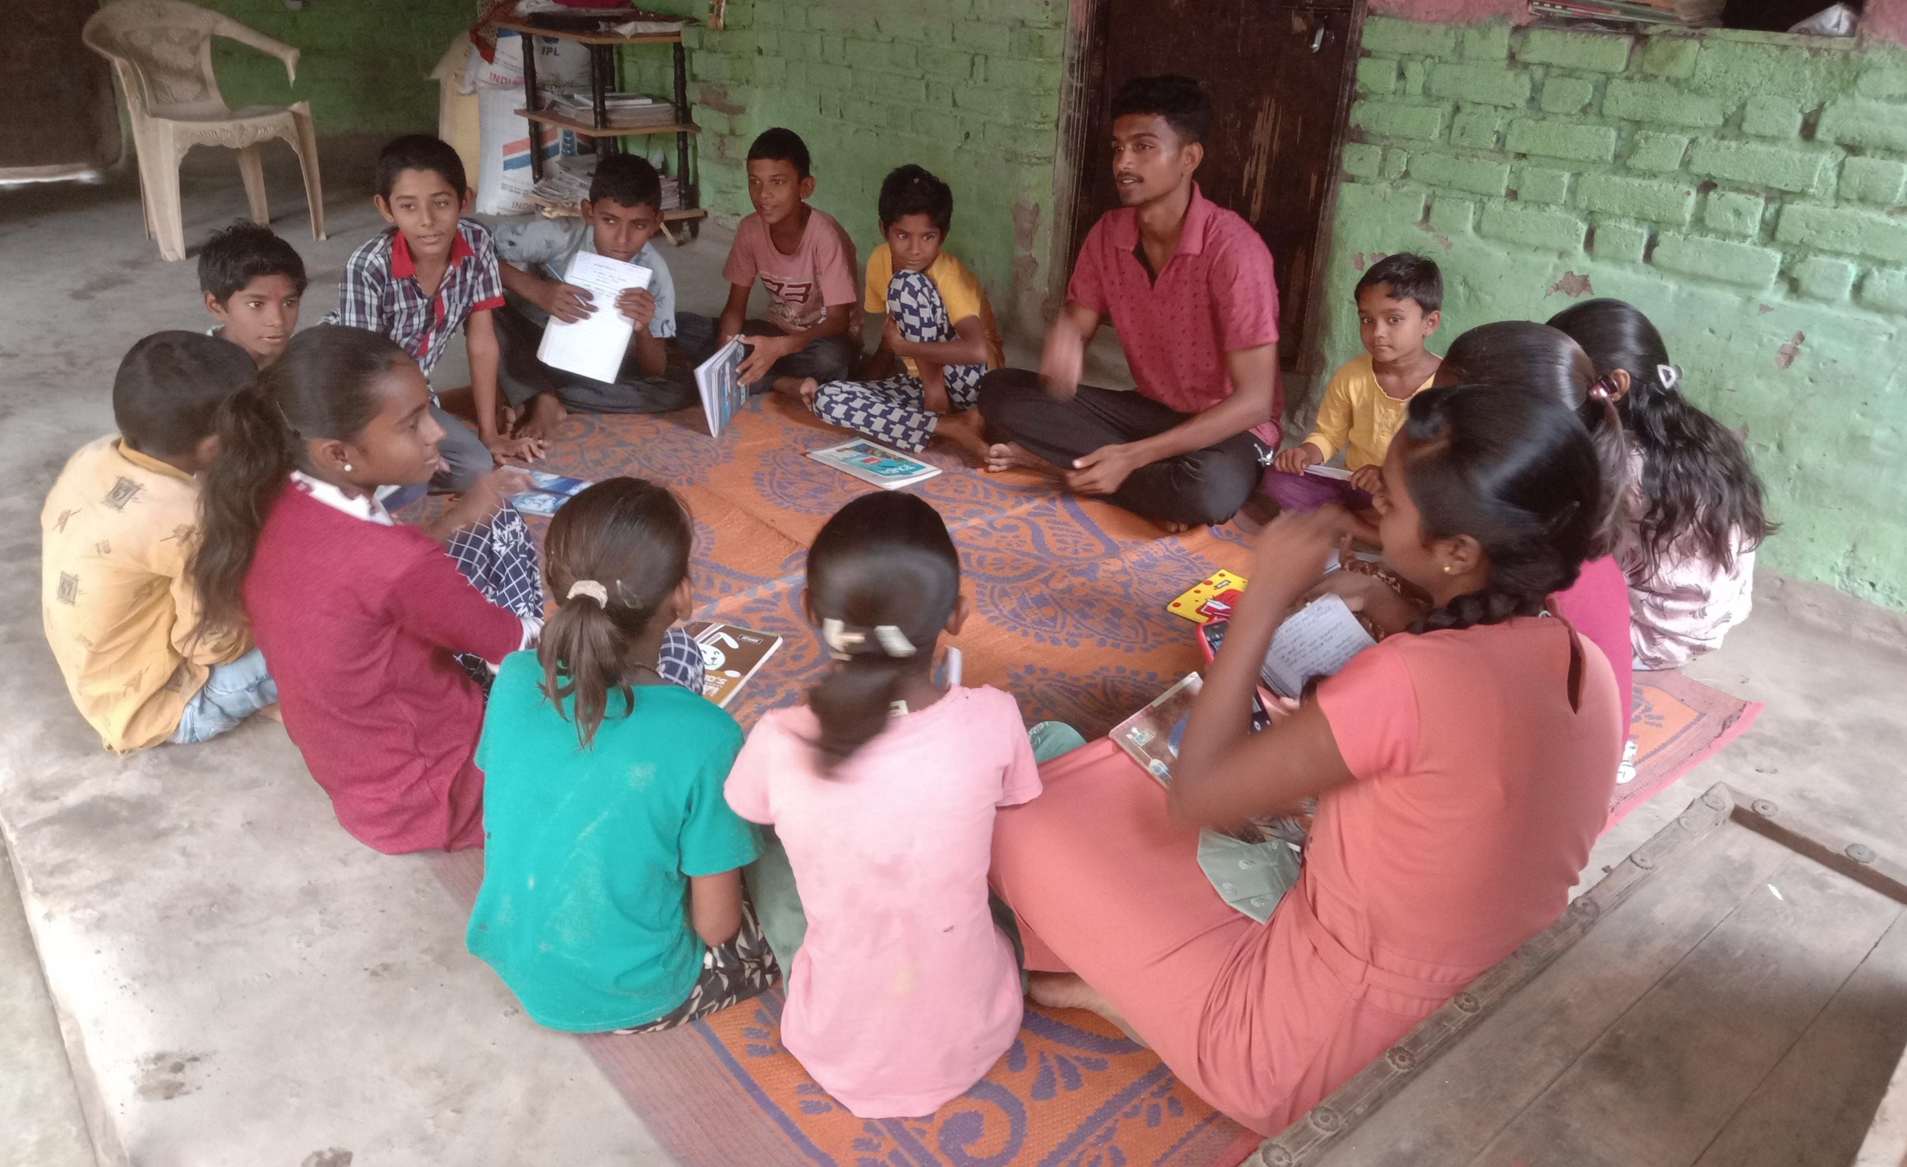
Assignment Number :-02
फील्डवर्क हस्तक्षेप के लिए एक समूह की पहचान करें (असाइनमेंट -1 के आधार पर) और लगभग 12-15 सदस्यों का एक समूह बनाएं।
समूह के सदस्यों के साथ आइस ब्रेकिंग सत्र
समूह और समूह के सदस्यों के मूल्यांकन की
आवश्यकता..
लक्ष्यों और उद्देश्यों को तैयार करें
हस्तक्षेप के लिए योजना विकसित करें

Slide 6
*छात्र समूह की जरूरतें और उद्देश्य
छात्र समूह को शिक्षा की प्रवाह में लाना!
सही प्रकार की शिक्षा देना..
ऑनलाइन सीखने में मदद!
छात्र समूह के उद्देश
*छात्र समुह के सदस्यो में शिक्षा के प्रति रुची निर्माण करणा!
*छात्र समूह को उनके विषय के अनुसार पढाना!
*छात्र समूह में विभिन्न कौशल विकसित करणा!
*छात्र समूह को पढाई का समय सारिणी बनाना!

Slide 7
Assignment Number -03
समूह कार्य अभ्यास के लिए हस्तक्षेप योजना तयार करे (छात्र समहू के लिये और समुदाय )
छात्र समूह के लिये हस्तक्षेप योजना
1)कोरोना वायरस से बचणे के लिये उसके नियम और हॅन्ड वॉश ट्रेनिंग...
2)शिक्षा का महत्व और शिक्षा कि जाणकारी!
3)शिक्षा के बारे में मार्गदर्शन और कर्मवीर भाऊराव पाटील जयंती मनायी (22 सप्टेंबर )
4)छात्रों के लिए ऑनलाइन के माध्यम से प्रोफेसर खाड़े सर का सत्र(शिक्षा का महत्व, स्वास्थ)
5)छात्र समूह को अल्फाबेट शिकाना
6)छात्र के समूह के लिये शिक्षा के साथ साथ शारीरिक विकास करणे के लिये व्यायाम...

Slide 8
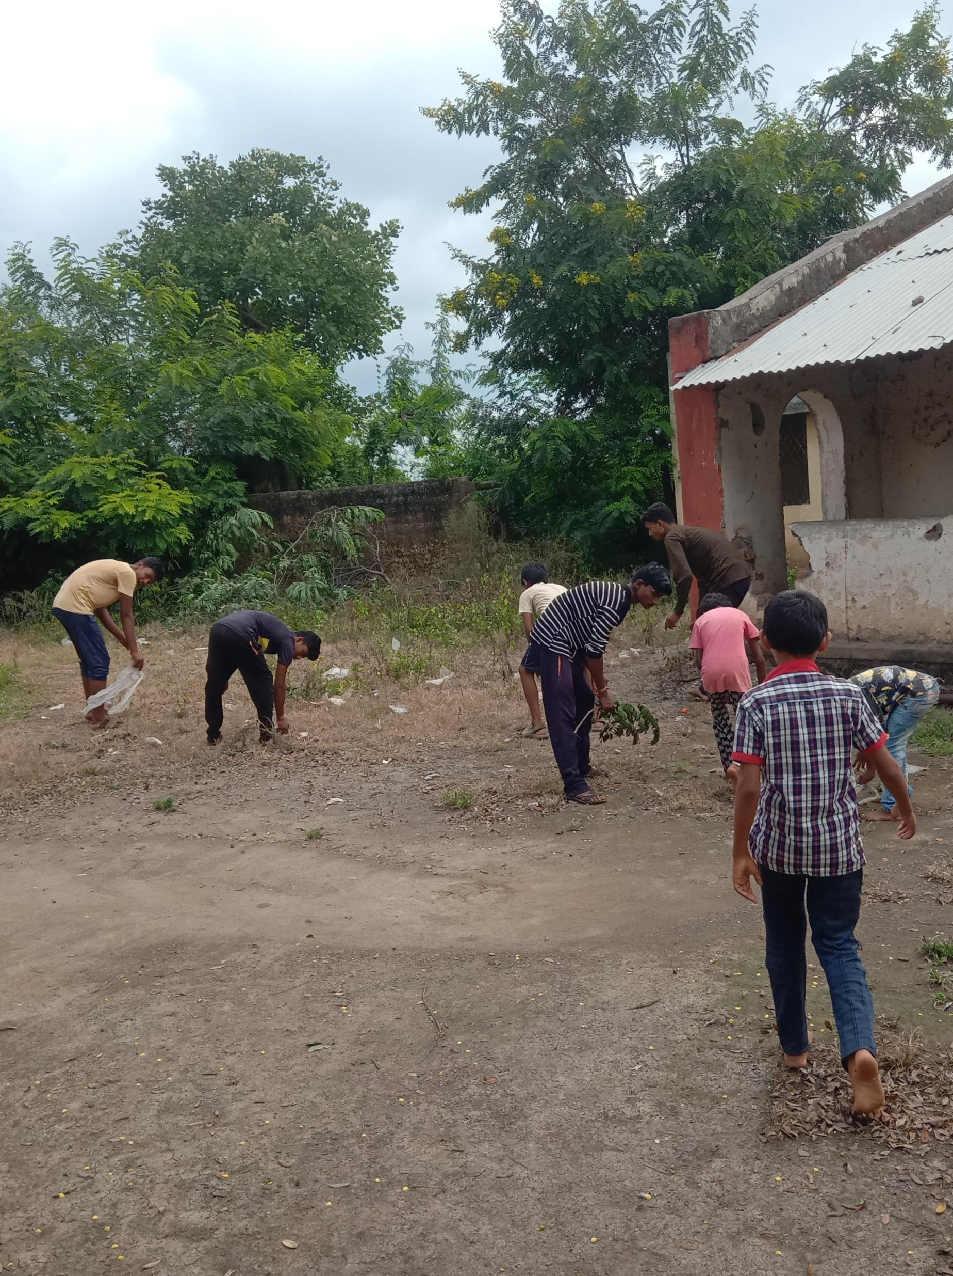
समुदाय के लिये हस्तक्षेप योजना
1)समुदाय में जाकार गृहभेटी देना (लसीकरण के बारे में जाणकारी )2)समुदाय मे वृक्षारोपण
3)समुदाय में स्वच्छता अभियान 4)कोरोना वायरस विषयी जनजागृती करणा

Slide 9
क्षेत्रकार्य करते समय क्या शिकणे को मिला..
क्षेत्रकार्य करते समय में मुझे बहुत कुछ शिकणे को मिला, उसमे समूह के साथ और समुदाय के साथ क्षेत्रकार्य किया, विद्यार्थी समाजकार्यकर्ता जब समहू के साथ काम करता है तो उसको समुह की आवश्यकता और उद्देश को जाणकर मूल्यांकण कर के समूह का विकास कैसे करणा है उसमे ग्रुपवर्क की विविध तत्व का इसतीमाल करके समूह के साथ काम करणा ये मुझे शिकणे को मिला
समुदाय की जरुरते और आवश्यकता को समज के समुदाय मै रहने वाले लोगो को साथ मिलके काम करणा उसकी साथ समुदाय का विकास कैसे करे ये शिकणे को मिला.
क्षेत्रकार्य करते समय आई हुई कठीणइया
जब में समूह के साथ क्षेत्रकार्य कर रहा था तो मुझे पहले कठीणाई आई उसको बाद मैने समूह के सदस्य को समजा कर उस्का निराकारण किया..
समुदाय में गृहभेटी द्वारान मुझे परिवार में रहणे वाले सदस्य ने सवाल पूछे थे...
इसतरह की मुझे क्षेत्रकार्य द्वारान कठीणाई आयी..
Thank you

